Slide 1

بسم الله الرحمن الرحیم

Slide 2
عنوان سمينار:
بررسی سیستم‌های پیشنهادی بازبینی کننده کدهای گذشته و حال

Slide 3
استاد راهنما:
دکتر سيدعلي رضوي
نگارنده:
زهرا کولیوند
شهریور 1400

Slide 4
فهرست
مقدمه و بررسی تعريف مسئله و اهداف تحقيق
مقدمه و بررسي مفاهيم
مروري بر كارهاي انجام شده در پايان‌نامه
ارائه ايده براي ادامه كار

Slide 5
تعريف مسئله و اهداف تحقيق

Slide 6
تعريف مسئله
بررسی کد یک بررسی سیستماتیک از کد منبع کامپیوتر است و اغلب به‌عنوان یک بررسی همتا انجام می‌شود. هدف بررسی کد شناسایی و اصلاح اشتباهات در کد منبع و همچنین بهبود کیفیت کد و مهارت‌های توسعه‌دهنده نرم‌افزار است.

Slide 7
اهداف تحقيق
هدف اصلی تحقیق
اهداف فرعی

Slide 8
مقدمه و بررسي مفاهيم

Slide 9
انتخاب مرورگر کد یکی از جنبه‌های مهم توسعه نرم‌افزار است و به عوامل مختلفی بستگی دارد.
برنامه‌نویسی جفت
مرور کد به کمک ابزار
بازبینی کد مرور
بازبینی رسمی کد

Slide 10
ادبیات سیستم‌ها
ادبیات در مهندسی نرم‌افزار
ادبیات در داده‌کاوی

Slide 11
ادبیات سیستم‌ها شامل سه مرحله اصلی:
بررسی عمیق و طبقه‌بندی ادبیات
ارائه نتایج
برجسته‌کردن چالش‌ها/فرصت‌های احتمالی

Slide 12
ادبیات در مهندسی نرم‌افزار مطالعه ارائه شده در زمینه پیش‌بینی خطا و همچنین روش Agile انجام شده است.
ادبیات در استخراج داده‌ها
سه مرحله:
برنامه‌ریزی:
انجام:
گزارش:

Slide 13
ادبیات در داده‌کاوی یک مطالعه مروری بر ادبیات انجام شد که در آن مفهوم داده‌کاوی برای مدیریت ارتباط با مشتری (CRM) مورد هدف قرار گرفت. بر اساس چهار بعد CRM تقسیم شده­اند:
توسعه مشتری
شناسایی مشتری
جذب مشتری
حفظ مشتری
هفت تکنیک داده‌کاوی:
ارتباط، طبقه‌بندی، خوشه‌بندی، پیش‌بینی، رگرسیون، کشف دنباله و تجسم.

Slide 14
مروري بركارهاي انجام شده در پايان‌نامه

Slide 15
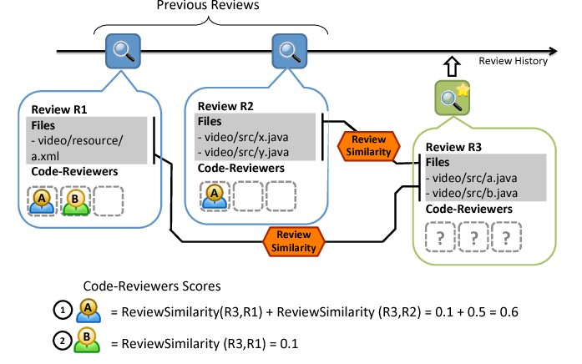
بازنگر (REVFINDER)

Slide 16
فاز ساخت مدل
مرحله توصیه
مرحله به‌روزرسانی مدل
CodeFlow

Slide 17
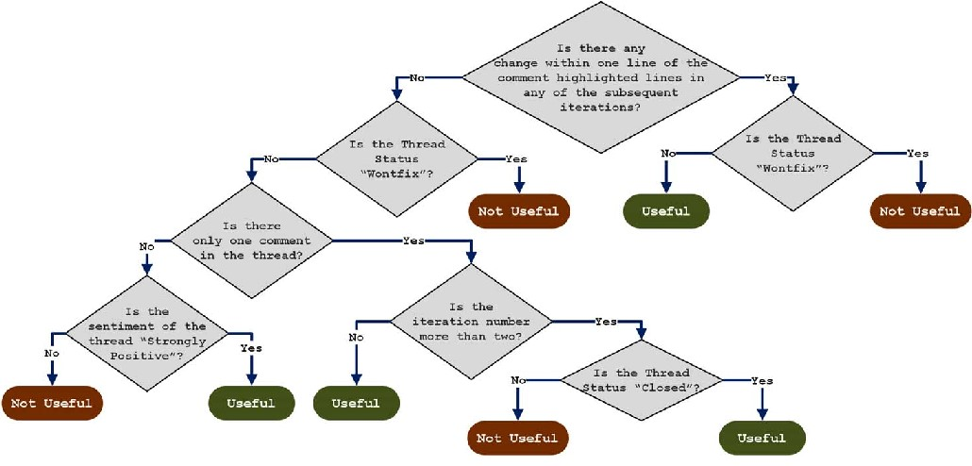
روش تحقیق سه‌مرحله‌ای:

Slide 18
نتایج حاصل از تحقیق
کدام ویژگی CRRS مفیدتر
چه ویژگی­هایی در سیستم موجود وجود ندارد
چه عواملی هنگام انتخاب یک مرورگر کد مربوط مهم است.
ترجیح توسعه­دهندگان/داوران را نسبت به نوع بررسی کد (بررسی طولانی یا کوتاه) و در چه مرحله ای از گردش کار
برخی از گرایش­ها و الگوها را بین استفاده از سیستم CRRS و ارتباط آن با اطلاعات جمعیتی مرورگر/توسعه دهنده پیدا کردیم.

Slide 19
ارائه ایده براي ادامه كار
مروری گسترده تر بر ادبیات سیستماتیک
ایجاد سیستم توصیه بازبینی کد

Slide 20
مشکلات موجود در ساختار پایان‌نامه مورد بررسی
مشکل که مربوط به نگار ارجاع بهتر است مطابق راهنمای نگارش پایان‌نامه معاونت آموزشی و تحصیلات تکمیلی دانشگاه پیام‌نور باشد. شیوه ارجاع در این پایان‌نامه به‌صورت لینک به منابع بود و شخصاً کار مشکلی در درک مفاهیم آن داشتم.
همچنین در پایان‌نامه مورد بررسی، قسمتی تحت عنوان کلمات اختصاری و معرفی آنها وجود نداشت.
همچنین هیچ توضیحی به‌عنوان پاورقی وجود نداشت.

Slide 21
با تشکراز استاد خوبم

